Slide 1
Муниципальное казенное дошкольное образовательное учреждение «Детский сад № 23 «Теремок»
Открытое занятие с элементами сказкотерапии
в средней группе «Одуванчик»
«В гостях у сказочных героев»
Воспитатель: Аксентьева С.Г.

Slide 2
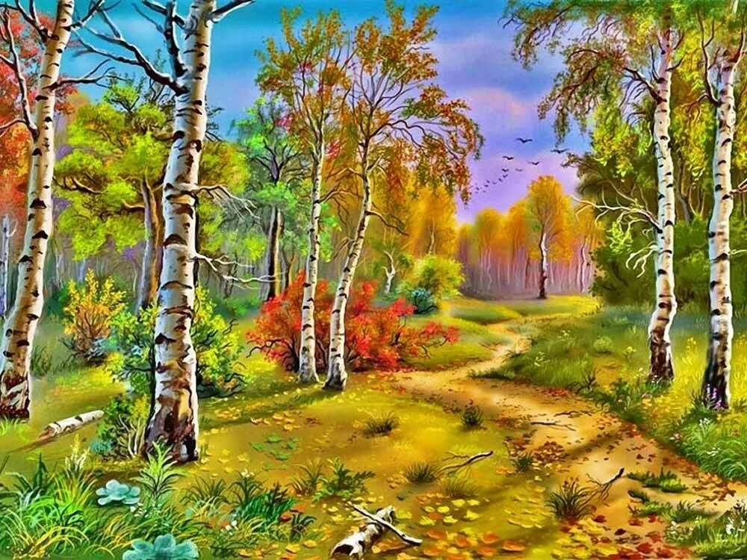

Slide 5
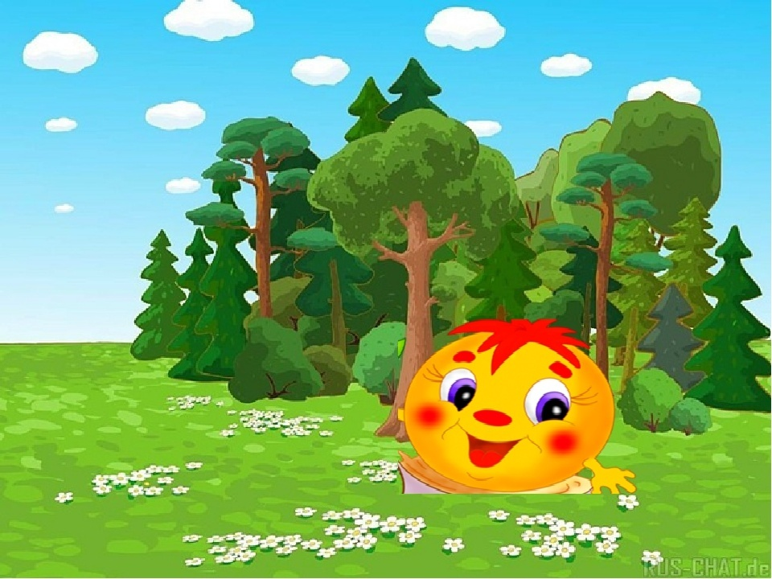
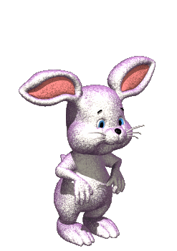

Slide 6
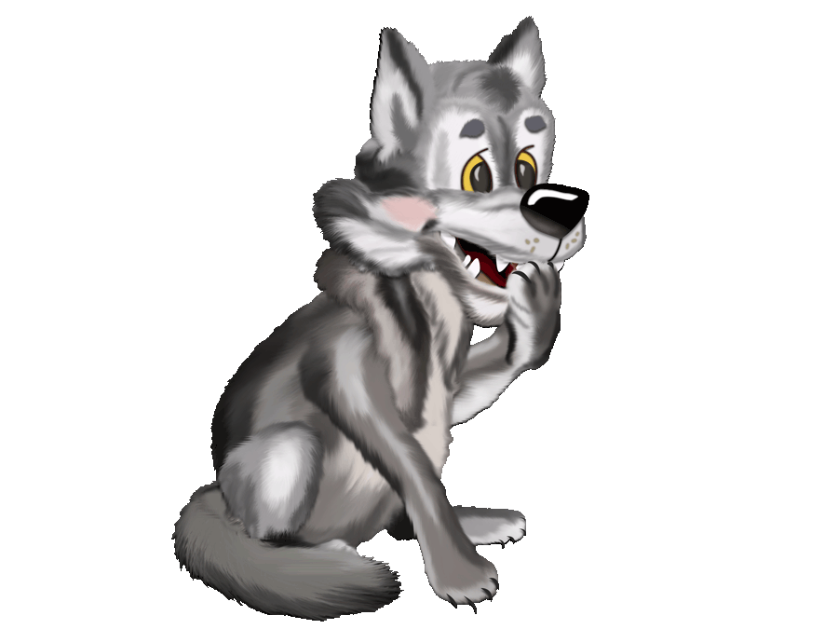

Slide 8
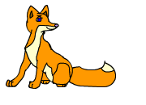

Slide 12
